Slide 1
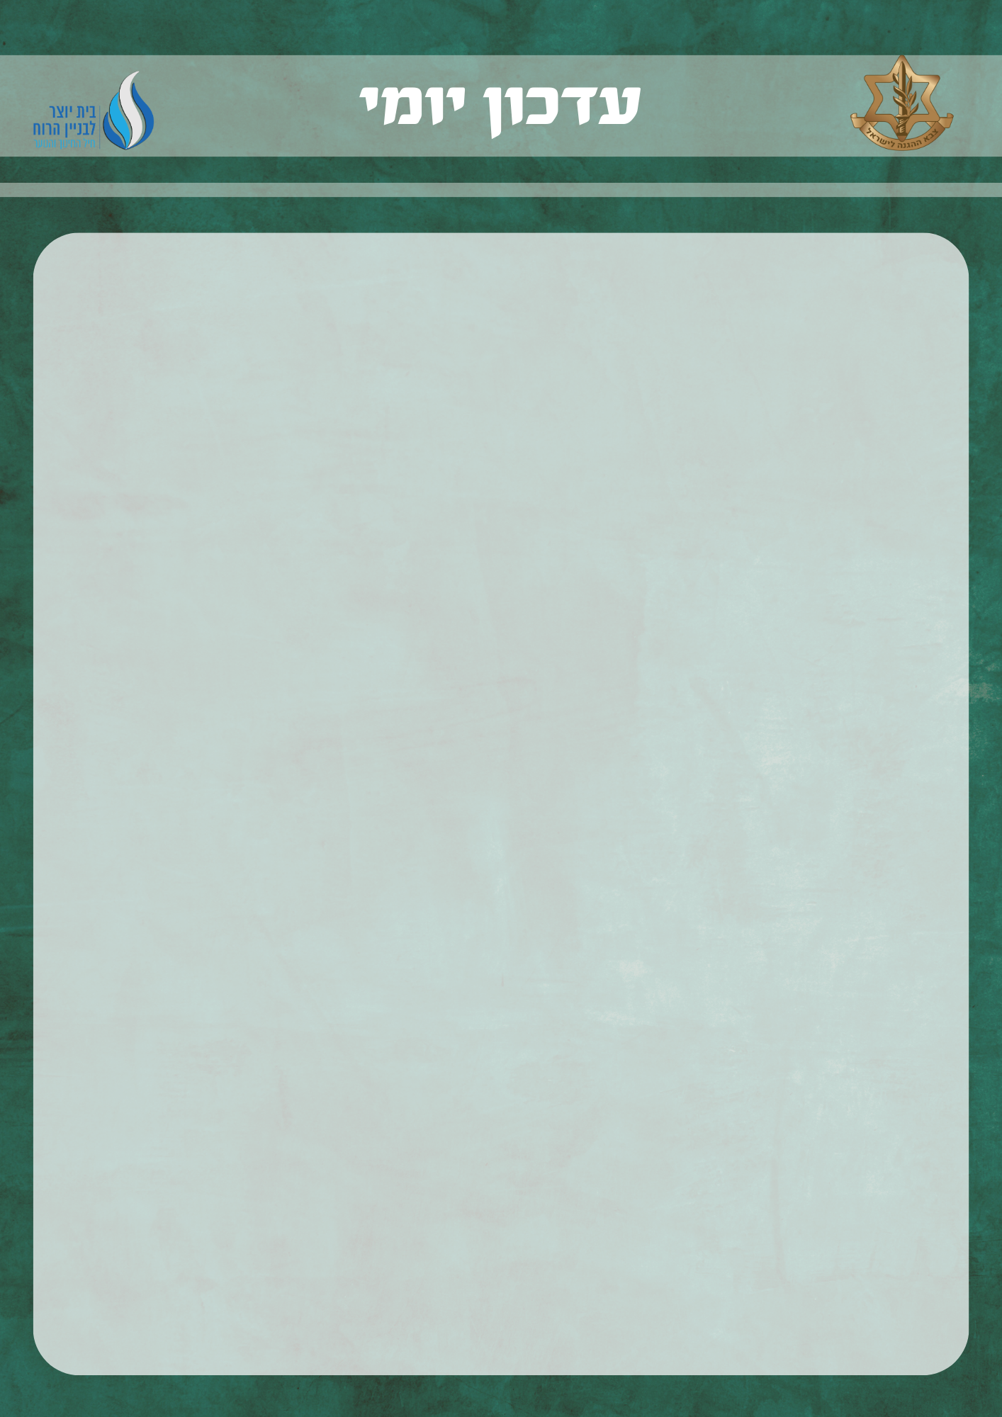
המפקד/ת,
לפניך רצף האירועים המרכזיים עד כה, מתחילתו של השבוע הרביעי למלחמה, במטרה לסייע לך לעדכן את פקודיך בהתרחשויות ולהעמיק את תובנת המשימה שלהם. לשיח הפיקודי חשיבות רבה והשפעה עמוקה על חוסנה של המסגרת וחוזקה, על רוח הלחימה ועל שימור תחושת המסוגלות לאורך זמן.
יום שישי, 3 בנובמבר, י״ט בחשוון התשפ״ד (מעודכן לשעה 14:30):
דובר צה"ל: "לוחמי צה"ל השלימו את כיתור העיר עזה - המוקד של חמאס. בשעות האחרונות כוחות שריון וחי"ר, בסיוע כלי טיס רבים של חיל האוויר, תוקפים מוצבים, מפקדות, עמדות שיגור ותשתיות טרור נוספות, המשמשים את הנהגת חמאס. כוחות הנדסה מאתרים תשתיות תת־קרקע המשמשות את המחבלים, ומשמידים אותן".
בגזרת הדרום:
כוחות צה"ל ממשיכים בקרבות קרקעיים ברצועה.
מטוסי קרב של חיל האוויר, בהכוונת מודיעין של אמ"ן ושב"כ, חיסלו את מוצטפא דלול, מחבל בכיר, שלקח חלק מרכזי בניהול הלחימה כנגד כוחות צה"ל ברצועת עזה.
לוחמי צה"ל ממשיכים לנהל קרבות עזים מול מחבלי חמאס ברצועת עזה תוך איתור אמצעי לחימה רבים והשמדת תשתיות טרור לצד מתחמים צבאיים של חמאס. במהלך קרבות ירי שניהלו כוחותינו ביממה האחרונה חוסלו כ-130 מחבלים.
בגזרת הצפון:
בשעות הצהריים, מחבלים שיגרו טיל נ"ט משטח לבנון לעבר מוצב צה"ל סמוך למתת, אין נפגעים. אמש, בתגובה לירי שבוצע משטח לבנון לשטח ישראל, סיכלו כוחות צה"ל חוליית מחבלים במתחם של חיזבאללה ופגעו בתשתיות טרור בדרום לבנון.
במהלך הלילה תקף טנק צה"ל חוליית מחבלים שניסתה לשגר טילי נ"ט משטח לבנון לשטח ישראל במרחב הר דב.
בגזרת יהודה ושומרון:
צה"ל ושב"כ ממשיכים לפעול כנגד חמאס ברחבי איו"ש. אמש נעצרו 37 מבוקשים מתוכם כ-17 משויכים לחמאס.
לוחמי כפיר, חרוב, דוכיפת, דובדבן, הנדסה ומג״ב פעלו במהלך הלילה במחנה הפליטים ג'נין במבצע לסיכול טרור. במהלך המבצע איתרו הכוחות מבנה עם מטענים והשמידו בו פיר תת קרקעי, במבנה נוסף איתרו נשק, תחמושת וציוד צבאי.
סיכום המלחמה עד כה:
בגזרת הדרום:
כוחות צה"ל פועלים בצפון רצועת עזה והרחיבו את הפעילות הקרקעית באופן משמעותי במהלך השבוע החולף. בפעולות אלו לוקחים חלק כוחות חי"ר, שריון, הנדסה ותותחנים. הרחבת הפעולה משרתת את כלל מטרות המלחמה, צה"ל מקיים הערכת מצב מתמשכת, מתקדם בהדרגה וממשיך בתקיפות מאסיביות מהאוויר ומהים ובחיסול מחבלי חמאס.
צה"ל תוקף בעוצמה ברצועת עזה ופוגע בשלטון חמאס ובתשתיות הטרור שבנה. מחבלים בכירים רבים חוסלו, וכוחות צה"ל ביצעו פשיטות לטובת סריקה ואיתור מידע אודות החטופים. בתוך כך שוחררה חיילת חטופה במהלך פעולה קרקעית.
צה"ל קורא לתושבי העיר עזה לנוע לדרום הרצועה וזאת על מנת למנוע פגיעה אפשרית בהם.
בגזרת הצפון:
צה"ל מסכל ניסיונות חדירה של חוליות מחבלים, ותוקף תשתיות טרור ומקורות ירי של חיזבאללה בלבנון.
פונו יישובים במרחב 2 ק״מ מגבול הצפון.
בגזרת יהודה ושומרון:
כוחות צה"ל ממשיכים במאמץ ההגנה, עד כה נעצרו מעל לאלף מבוקשים באיו"ש, רבים מהם משוייכים לחמאס.

